Slide 1
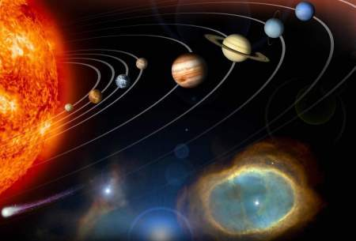
Астрономія і астрологія. Значення астрономії в житті людини

Slide 2
Зміст
Що вивчає астрономія. Основні поняття
Планети. Співвідношення розмірів
Розділи астрономії
Астрономія та астрологія
Видатні вчені
Значення астрономії в житті людини

Slide 3
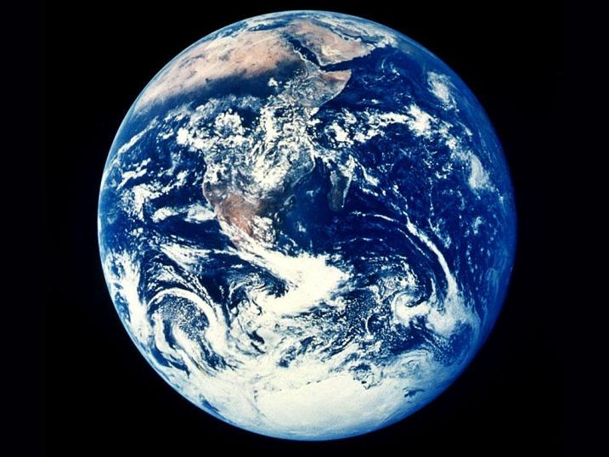
Поняття
Астрономія
Всесвіт
Зоря
Планета
Астрометрія
Астрофізика
Небесна механіка
Космологія
Астрологія

Slide 4
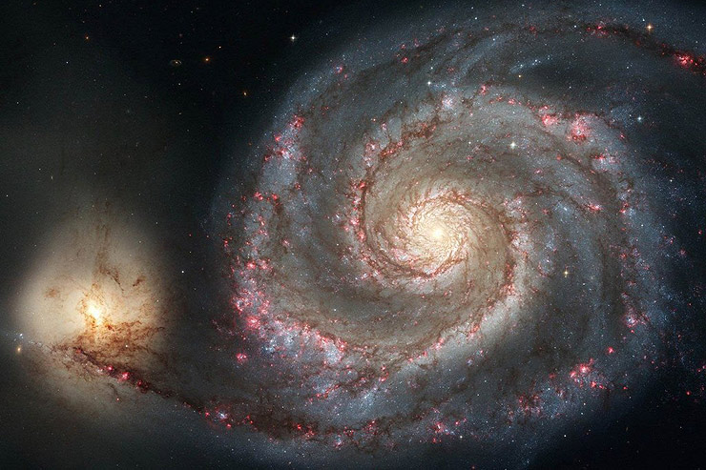
Що вивчає астрономія. Основні поняття
Астрономія – наука, яка вивчає закони зір.
Всесвіт (космос) – все суще, що розташоване на Землі та за її межами.
Зоря – масивне гаряче космічне тіло, яке випромінює світло і має всередині джерело енергії.

Slide 5
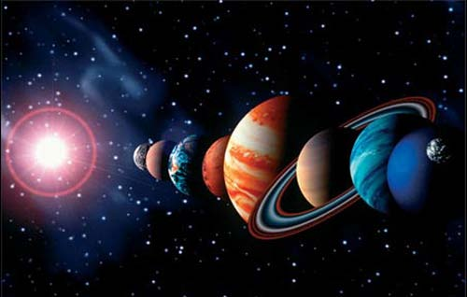
Планета – холодне в порівнянні із зорею космічне тіло, що обертається навколо зорі й світиться її відбитими променями.

Slide 7
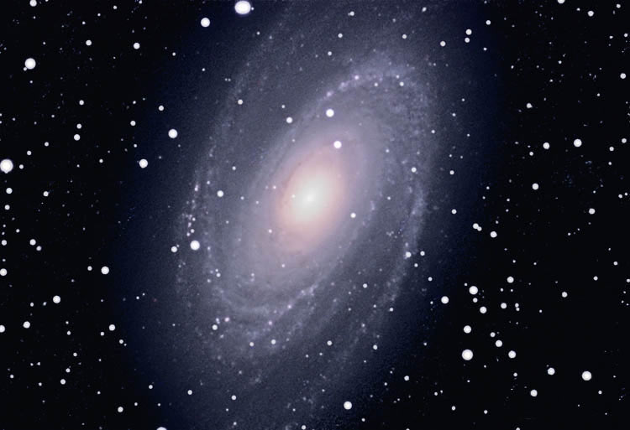
Астрономія тісно повязана з такими науками як:
Філософія
Математика
Фізика
Біологія
Хімія

Slide 8
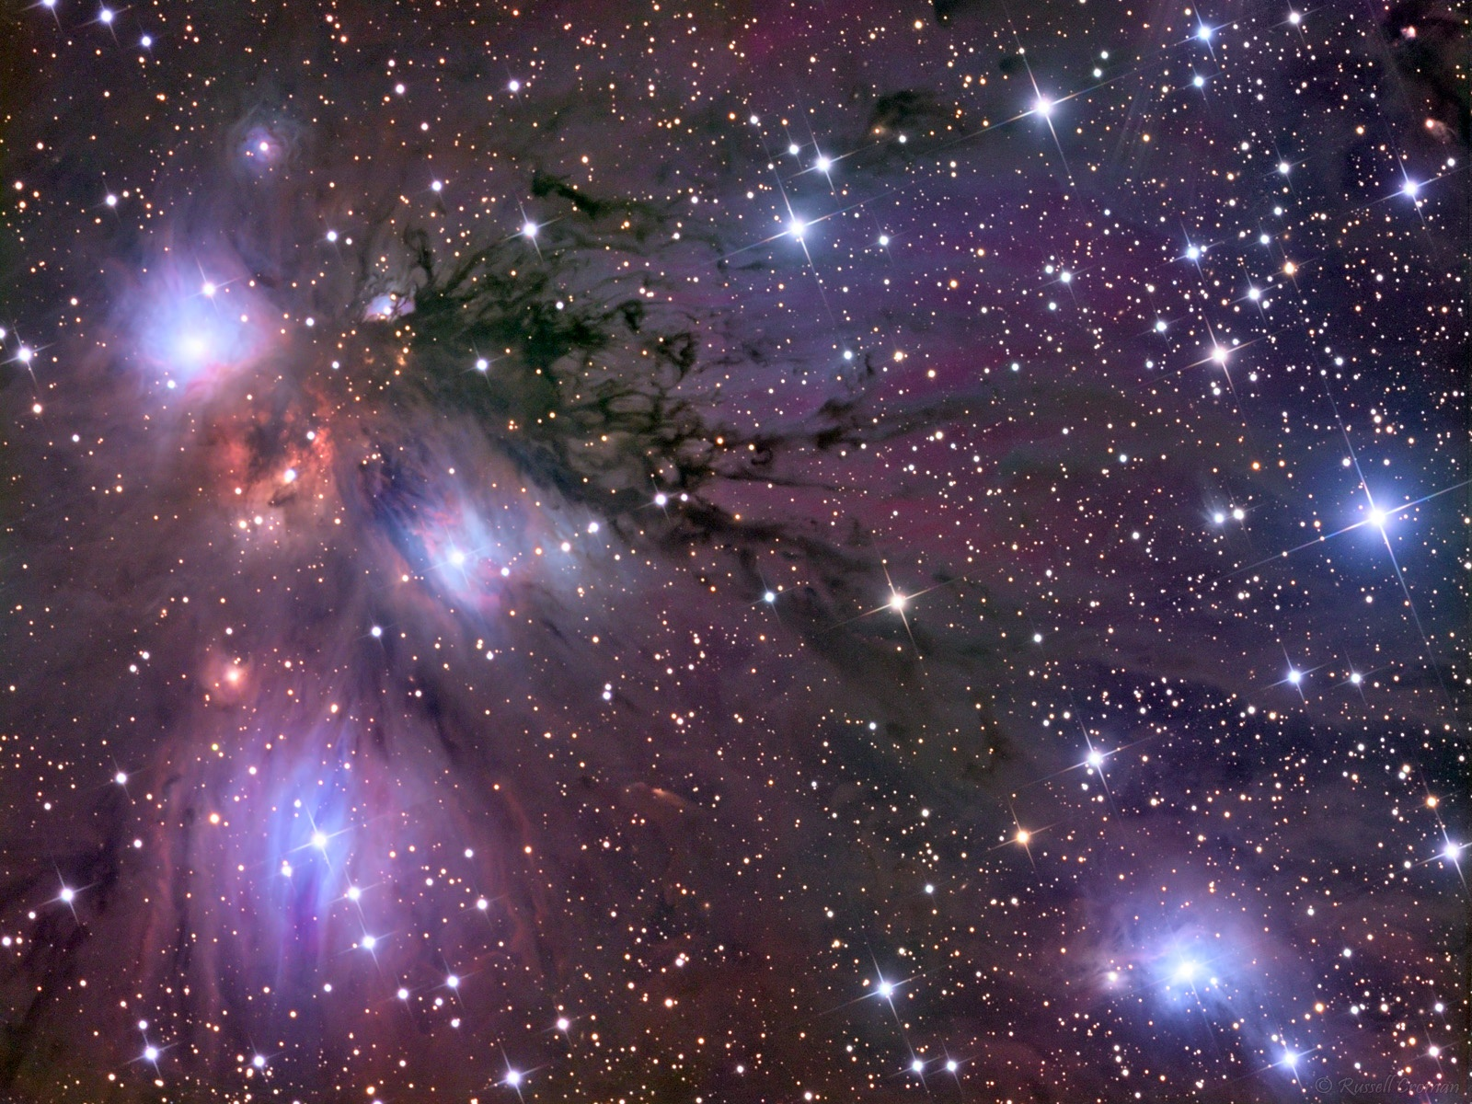
Розділи астрономії
Астрометрія
Астрофізика
Розділ астрономії, що вивчає положення і рух небесних тіл та їхніх систем.
Розділ астрономії, що вивчає природу комічних тіл: їхню будову, хімічний склад, фізичні властивості.
Космологія
Небесна механіка
Розділ астрономії, що вивчає будову та еволюцію Всесвіту як єдиного цілого.
Розділ астрономії, що вивчає закони руху небесних тіл.

Slide 9

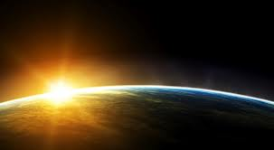
Астрономія
Астрологія
Наука, яка вивчає походження та еволюцію космічних тіл.
Не має нічого спільного з наукою, оскільки вважає, що за допомогою зір начебто можна передбачити майбутнє.

Slide 10
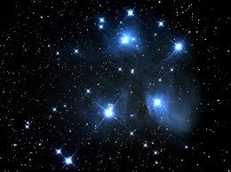
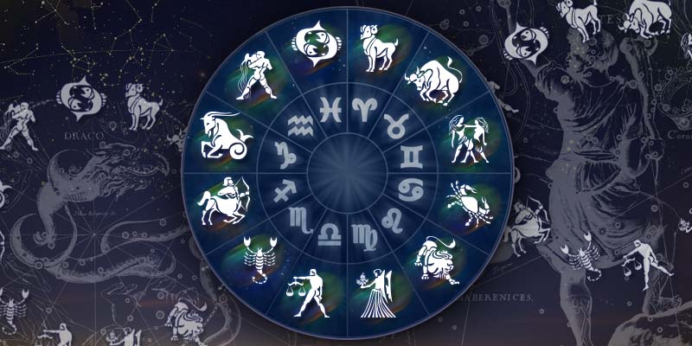
Астрологи малюють різноманітні схеми розташування зір та планет і складають гороскопи, за допомогою яких пропонують передбачити долю кожної людини.
Риби
Овен
Водолій
Тілець
Козеріг
Близнюки
Стрілець
Рак
Скорпіон
Лев
Терези
Діва

Slide 11
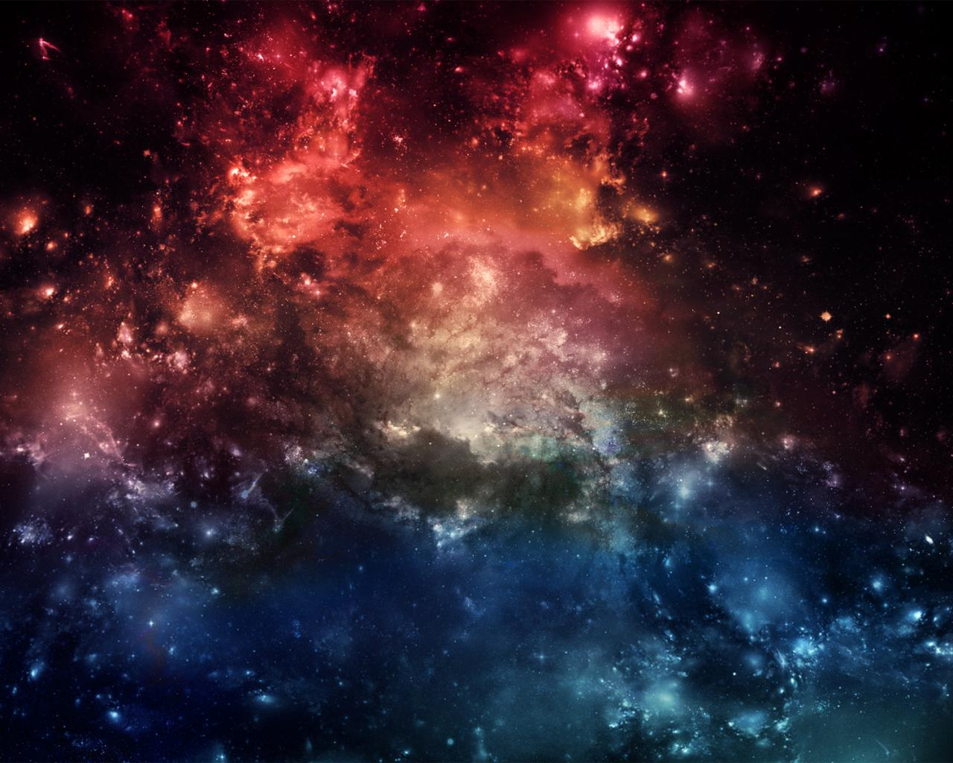
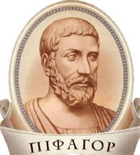

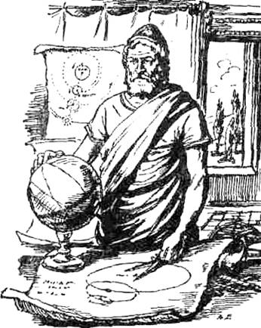
Видатні вчені
Гіппарх
Птолемей

Slide 12
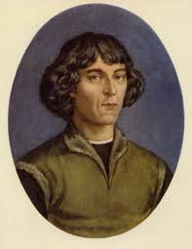
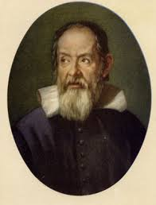
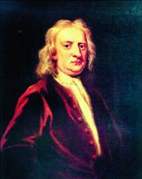
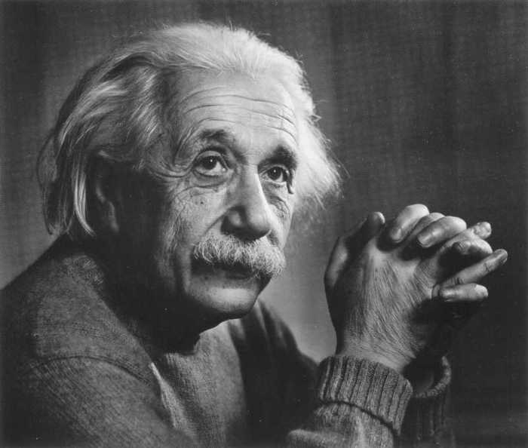
Коперник
Галілей
Ньютон
Енштейн

Slide 13

Дослідження Всесвіту належать до магістрального напрямку науково-технічного прогресу, а їх значимість для людства в цілому неухильно зростає. Людина - невідємна частина Всесвіту, а тому пізнаючи його, ми пізнаємо себе. Астрономія, як відомо, наука фундаментальна. Проте впродовж всієї історії вона сприяє вирішенню практичних потреб людини. Щоправда, окремі практичні питання зараз вирішуються вже без допомоги астрономії, як то: визначення часу, орієнтація у просторі тощо.

Slide 14
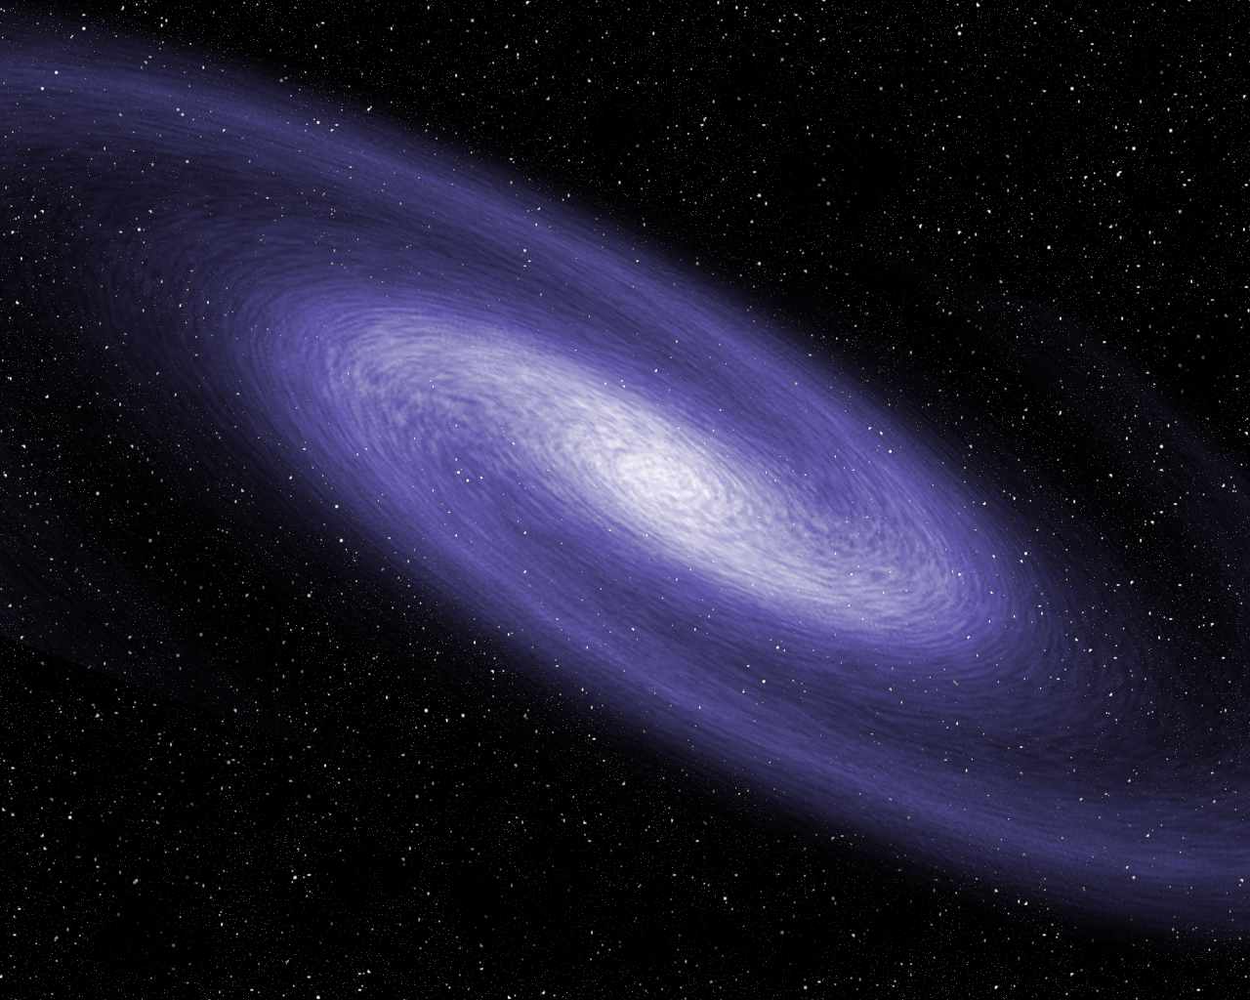
Але можна навести нові конкретні приклади того, як астрономічні дослідження стимулюють сучасні технологічні і технічні розробки. Так, астрономія вказала на методи, за допомогою яких стало можливим утримувати надгарячий газ (плазму) в обмеженому об'ємі, а отже, приступити до створення на Землі керованих термоядерних реакторів. Сучасні магнітогідродинамічні генератори з'явилися лише після того, як було розроблено основи космічної магнітної гідродинаміки (одна із областей астрофізики). Всесвіт фактично перетворився на величезну наукову лабораторію, в якій відпрацьовуються технологічні і технічні рішення на благо людини. Варто підкреслити й відому істину: відіграючи величезну роль у розвитку земної технології, астрономія мала і має вирішальне значення для формування світогляду як окремої людини, так і людства в цілому.

